Slide 1
CHỦ ĐỀ 8
PHÉP NHÂN, PHÉP CHIA
BÀI 40
BẢNG NHÂN 5

Slide 2
Thứ tư ngày 26 – 1 - 2022
Toán
Bảng nhân 5 (tiết 2)

Slide 4
1
Số
?
a)
Thừa số | 5 | 5 | 5 | 5 | 5 | 5 | 5 | 5
Thừa số | 3 | 5 | 7 | 9 | 2 | 4 | 6 | 8
Tích | 15 | ? | ? | ? | ? | ? | ? | ?
25
35
45
10
20
30
40
Muốn tìm tích, con làm thế nào ?
Muốn tìm tích, con lấy thừa số nhân với thừa số.

Slide 5
1
Số
?
- Khi thực hiện dãy tính, con tính theo thứ tự nào ?
- Khi thực hiện dãy tính, con tính theo thứ tự từ trái sang phải.
b)
10
35
5

Slide 6
Để làm tốt bài tập 1 con cần chú ý điều gì?
Học thuộc bảng nhân 5.

Slide 7
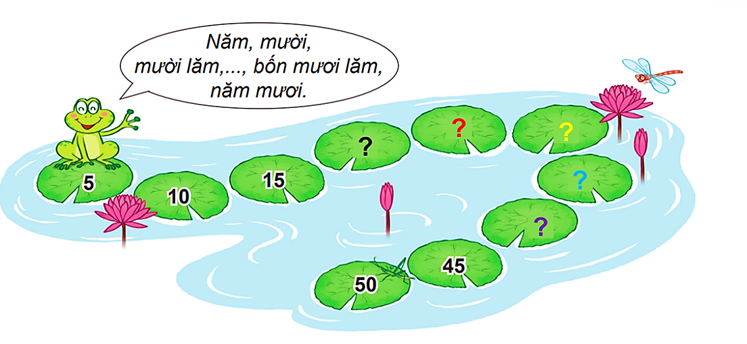
2
Đếm thêm 5 rồi nêu số còn thiếu.
25
30
20
35
40

Slide 8
- Con có nhận xét gì về dãy số trên ?
- Là dãy số tăng đều 5 đơn vị từ 5 đến 50 ( là kết quả của bảng nhân 5 )
- Ngoài cách đếm thêm 5 , bạn nào còn có cách làm khác ?
- Dựa vào bảng nhân 5

Slide 9
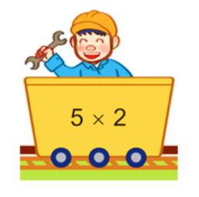
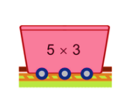
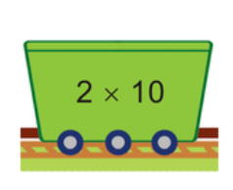
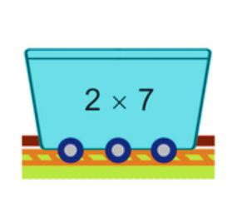
3
15
10
20
14
a) Toa tàu nào ghi phép tính có kết quả lớn nhất?
b) Toa tàu nào ghi phép tính có kết quả bé nhất?

Slide 10
- Để làm tốt bài số 3, con làm như thế nào ?
Bước 1: Tính kết quả các phép tính trên các toa tàu.
Bước 2 : So sánh các kết quả
Bước 3 : Tìm phép tính có kết quả lớn nhất và kết quả bé nhất.

Slide 11
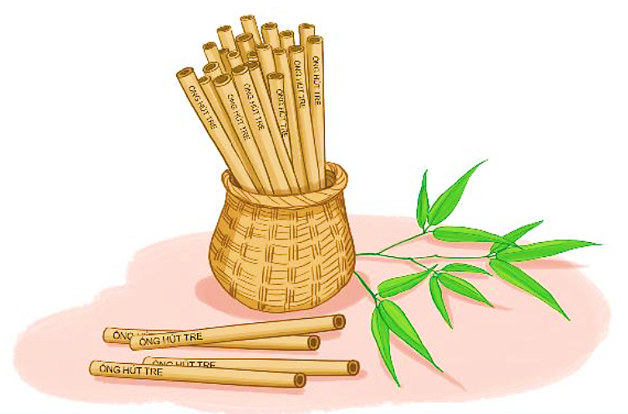
4
Bác Hòa làm ống hút bằng tre thay ống nhựa. Mỗi đoạn tre làm được 5 ống hút. Hỏi với 5 đoạn tre như vậy, bác Hòa làm được bao nhiêu ống hút?
Tóm tắt
Bài giải
1 đoạn tre làm : 5 ống hút
5 đoạn tre làm : … ống hút?
Với 5 đoạn tre như vậy, bác Hòa làm được số ống hút là:
5 $×$ 5 = 25 (ống hút)
Đáp số: 25 ống hút.

Slide 12
Thứ tư ngày 26 – 1 - 2022
Toán
Bảng nhân 5 (tiết 2)
Bài 4
Bài giải
Với 5 đoạn tre như vậy, bác Hòa làm được số ống hút là:
5 x 5 = 25 (ống hút)
Đáp số: 25 ống hút.

Slide 13
Khi giải bài toán có lời văn con thực hiện theo mấy bước? Đó là những bước nào?
Bước 1: Đọc kĩ đề bài, xác định bài toán cho biết gì, bài toán hỏi gì ( xác định dạng toán nếu có).
Bước 2: Xác định câu lời giải và phép tính đúng.
Bước 3: Trình bày bài giải.

